Slide 1
§2.1 正 态 过 程
根据中心极限定理，在现实问题中,满足一定条件的随机变量之和的极限服从正态分布.
正态分布在现实当中大量存在，是随机现象中最为常见的一种分布．
如电子运动中的热噪声，人的身高，考试成绩,测量误差等都服从正态分布
正态分布具有一系列良好的性质，便于计算和应用．
电子科技大学

Slide 2
定义2.1.1 若随机过程{X_{t} , t∈T}的任意有限维分布都是联合正态分布，则称{X_{t} , t∈T}为正态过程。
即对任意的正整数 n 和t₁, t₂ , …, t_{n}∈T, n 维随机变量 (Xt₁,…,Xt_{n}) 都服从正态分布.
故为研究正态过程的有限维分布, 应首先研究多维正态分布随机变量.
电子科技大学

Slide 3
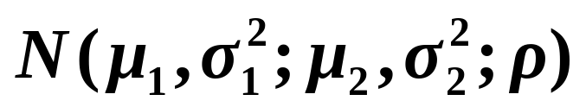
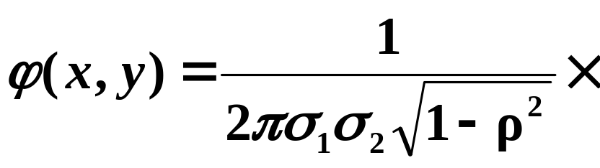
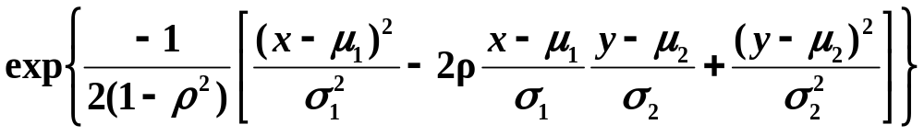
一、多维正态随机变量
1.概率密度与特征函数
若(X,Y)～
则(X,Y)的联合概率密度为
电子科技大学

Slide 4
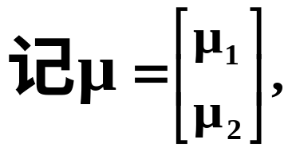
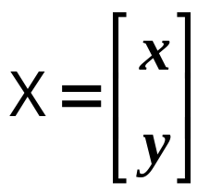
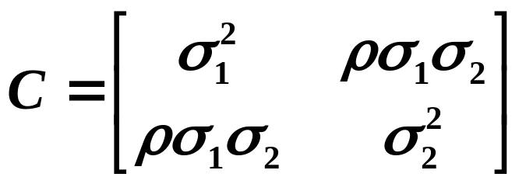
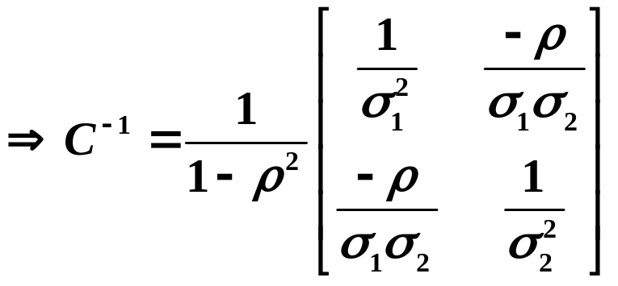
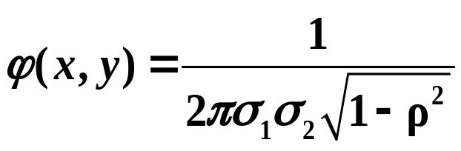
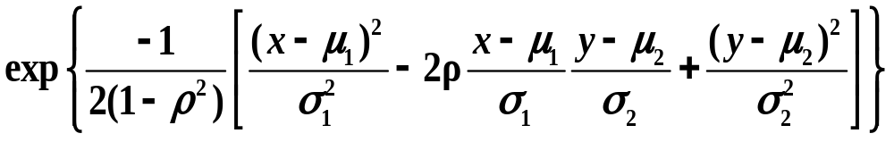
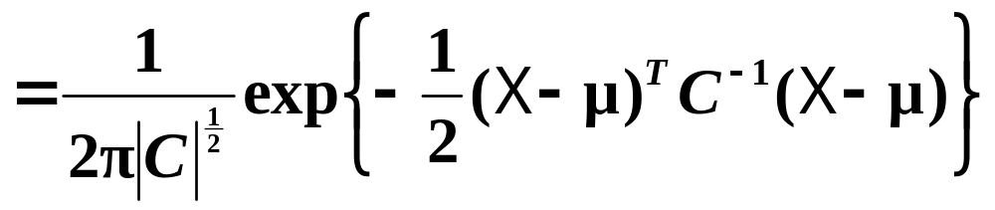
其中σ₁>0,σ₂>0,
| ρ |<1, 协方差矩阵满足|C|≠0.
(X,Y)的联合概率密度的矩阵形式为
记为(X,Y) ～N(μ, C).
电子科技大学

Slide 5
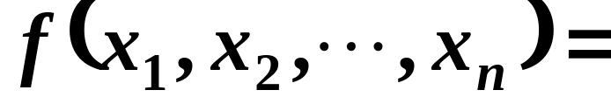
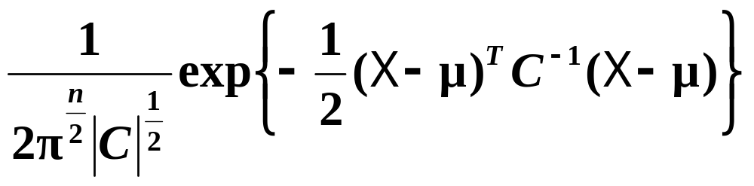
定义2.1.2 设C=(c_{ij}) 是n 阶对称正定矩阵,μ是n 维实值列向量, 若n维随机向量
X=(X₁, X₂, …, X_{n})^{T}
的联合密度函数为
（*）
其中X=(x₁, x₂, …, x_{n})^{T}, μ=E(X)=(μ ₁, μ ₂, …, μ_{n})^{T}
则称X 服从n 维正态分布.
电子科技大学

Slide 6
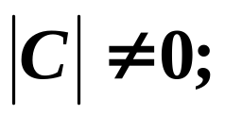
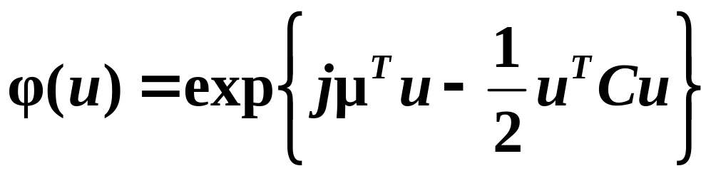
记为X=(X₁, X₂, …, X_{n})^{T} ～N(μ, C).
当C=(c_{ij})是n阶对称正定矩阵,有
注
若|C|=0 则不能用(*)式给出其概率密度.
定理2.1.1 n维正态分布随机向量X=(X₁, X₂,
…, X_{n}) ^{T}的特征函数为
(**)
其中
C是X的协方差矩阵.
电子科技大学

Slide 7
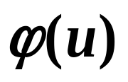
定义2.1.3 若μ是n 维实向量, C是n 阶非负定对称阵, 称以(**)式中的 为其特征函数的n 维随机变量X 服从n 维正态分布.
若(**)式中的|C|=0, 称X 服从退化正态分布或奇异正态分布.
注
2.边缘分布及二阶矩
以下结论总假定随机向量X=(X₁, X₂, …, X_{n})^{T}服从N(μ, C ).
非退化
电子科技大学

Slide 8
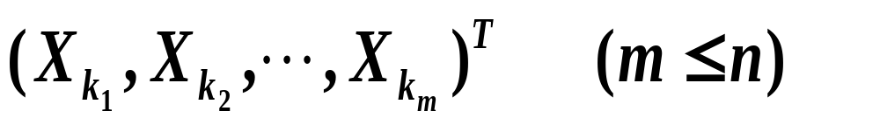
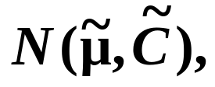
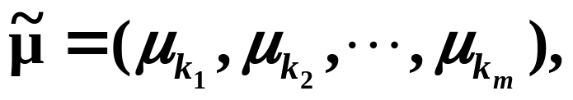

多元正态分布的边缘分布仍是正态分布
定理2.1.2 n维正态分布随机变量X的任一子向量
也服从正态分布 其中
是C 保留第k₁,k₂,…,k_{m} 行及列所得的m 阶矩阵.
等价于其协方差矩阵是对角阵.
3.独立性问题
定理2.1.3 n维正态分布随机向量（X₁,X₂,…,
X_{n}）相互独立的充要条件是它们两两不相关.
电子科技大学

Slide 9
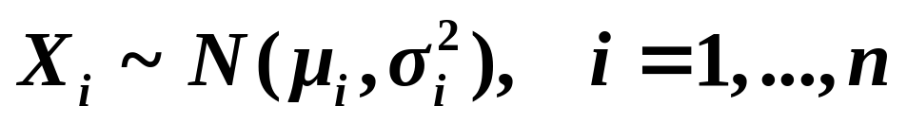
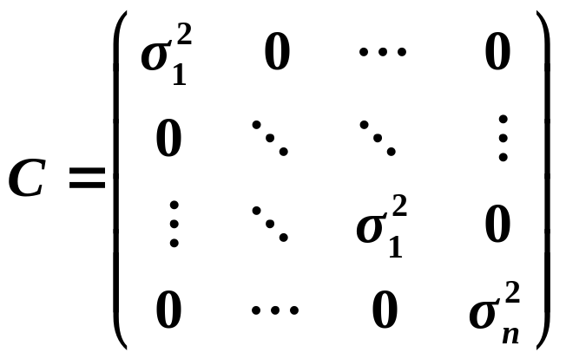
注：由（X₁,X₂,…,X_{n}）服从n维正态分布可推出X₁,X₂,…,X_{n}服从一维正态分布，但反之一般不成立。
特殊情形：若定义在同一概率空间上的n个一维正态分布随机变量X₁,X₂,…,X_{n}相互独立，且
则（X₁,X₂,…,X_{n}）服从n维正态分布N(μ, C)
其中
μ=(μ ₁, μ ₂, …, μ_{n})^{T}
电子科技大学

Slide 10
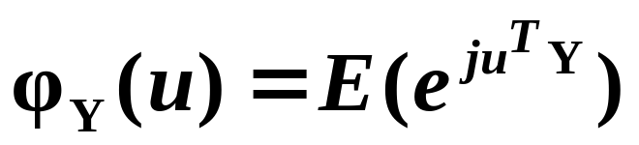
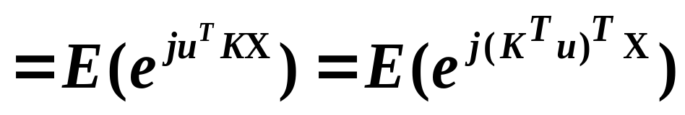
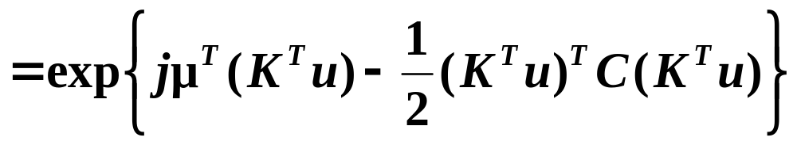
正态分布的线性变换不变性
4.正态随机向量的线性变换
定理2.1.4 若X=(X₁,X₂,…,X_{n})^{T} 服从n维正态分布N(μ,C), K=(k_{ij})_{m×n}是任意矩阵, 则Y=KX 服从m维正态分布N(Kμ,KCK^{T}).
证 对于任意m 维实值列向量 u = (u₁,u₂,..u_{m})^{T}, Y= (Y₁,Y₂,..Y_{m})^{T} 的特征函数为
电子科技大学

Slide 11
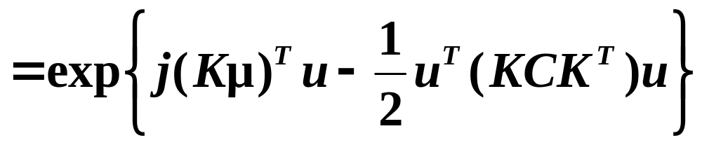
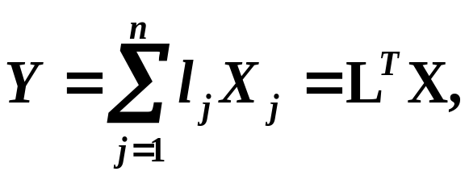
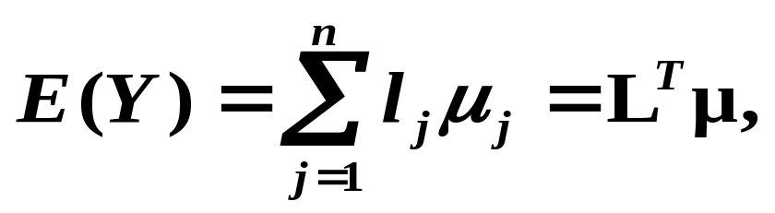
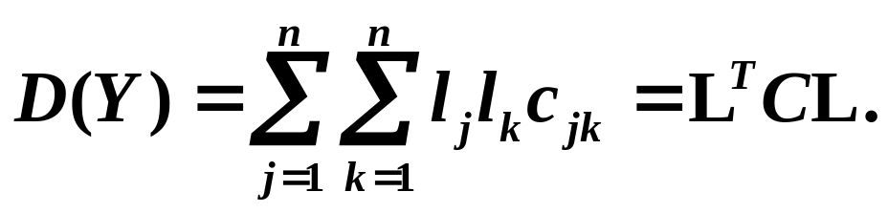
即随机向量Y=KX 服从 m 维正态分布N(Kμ,KCK^{T})
推论 n维正态随机向量X=(X₁,X₂,…,X_{n})^{T}，记E(X)=μ,协方差矩阵为C.
则X 的任意非零线性组合
L=(l₁, l₂ ,…, l_{n} ) ^{T}
服从一维正态分布，且
电子科技大学

Slide 12
关于定理2.1.4的思考问题：
?
能否保证Y= KX 服从非退化正态分布
反例: 设随机变量X₀与V相互独立,都服从
标准正态分布N(0,1), 令
X₁=X₀+V, X₂=X₀+2V, X₃=X₀+3V,
问(X₁,X₂,X₃)是否服从非退化正态分布?
电子科技大学

Slide 13
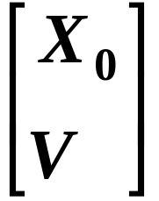
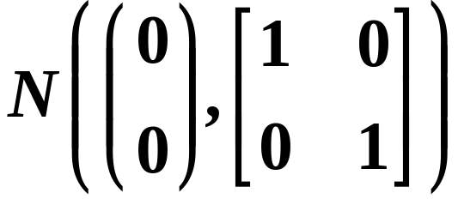
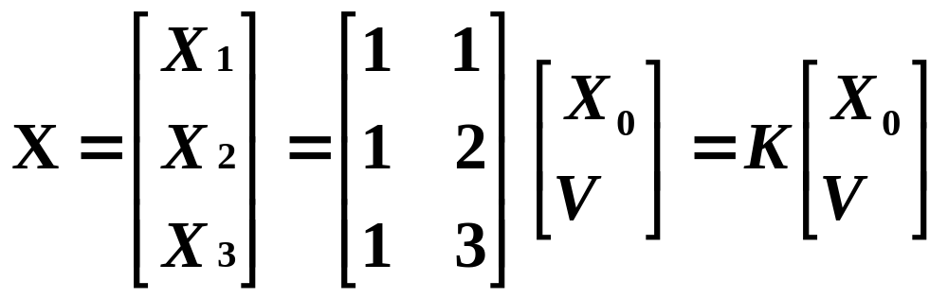
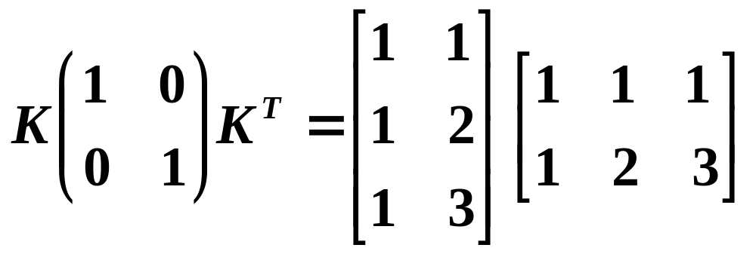
分析1)
因
～
故X=(X₁,X₂,X₃)^{T}服从正态分布.
X的协方差矩阵为
KCK^{T}=
电子科技大学

Slide 14
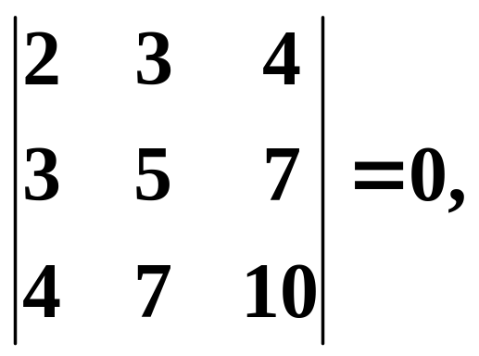
|KCK^{T}| =
X=(X₁, X₂, X₃)^{T}不服从非退化正态分布.
Ex.2.1.1 设随机变量X₀与V相互独立, 都服从N(0,1),
令 X_{t} = X₀+tV, t∈R
求其n 维概率分布.
解: 其一维概率分布由正态分布的可加性直接得到,
X_{t}～N( 0, 1+t²).
于是可写出其概率密度.
电子科技大学

Slide 15
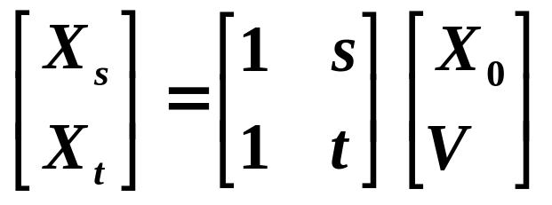
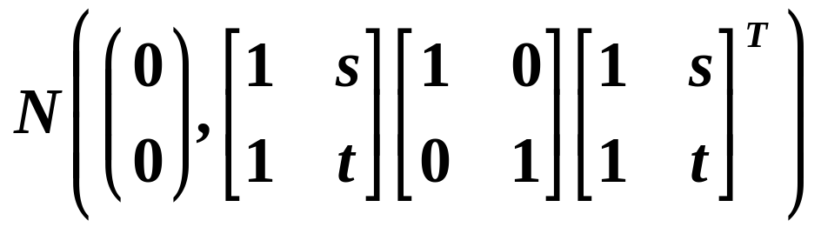
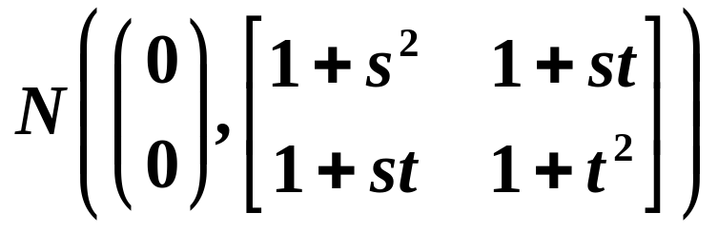
由X₀, V 相互独立知
～
因为
由正态分布的线性变换不变性得, 当s≠t时, (X_{s}, X_{t})^{T}的二维概率分布是非退化正态分布
电子科技大学

Slide 16
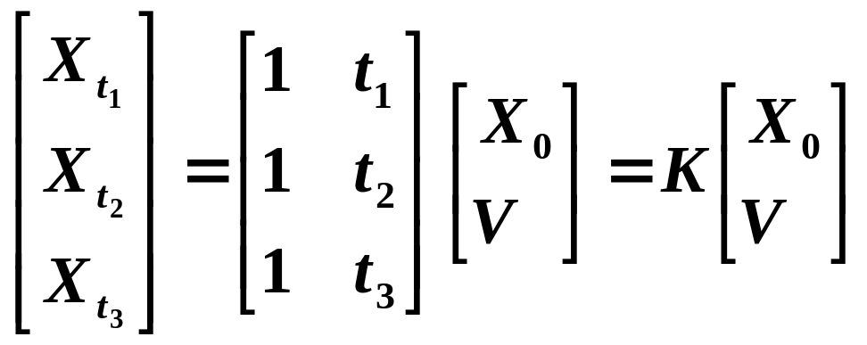

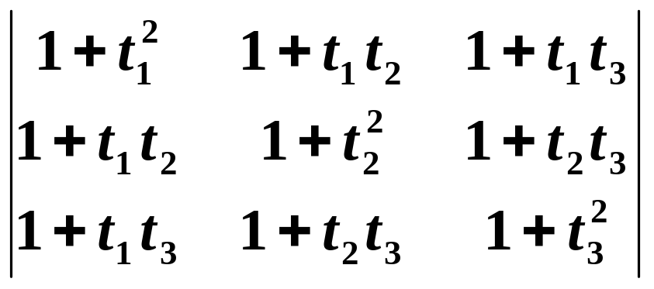
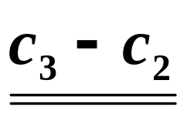
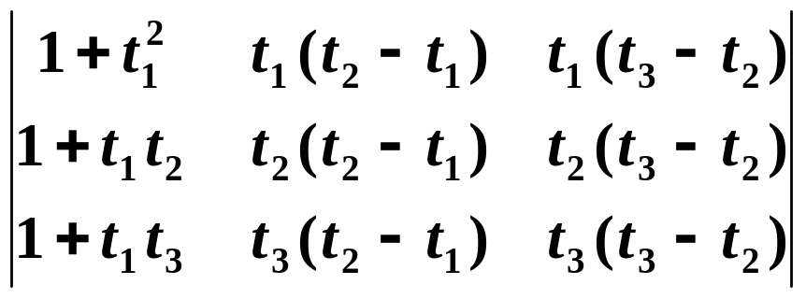
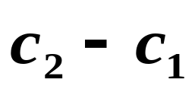
仍然服从正态分布, 但其协方差矩阵为
电子科技大学

Slide 17
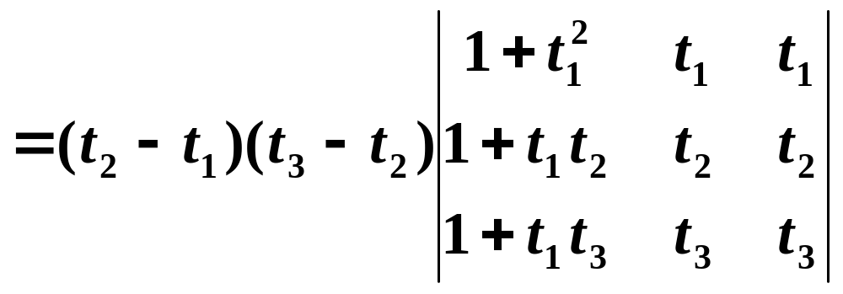
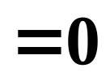
退化, 写不出概率密度
故例中当n>2时，不能写出n维联合正态概率密度.
一般地, 若X=(X₁, X₂)是非退化二维正态随机向量, 其线性变换 Y= KX, 有
1) Y的每一分量服从正态分布;
2) Y不能构成二维以上的非退化联合正态分布;
电子科技大学

Slide 18
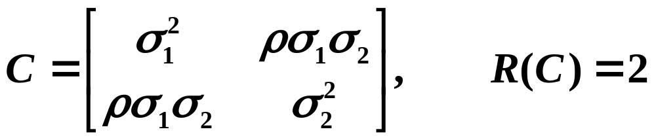
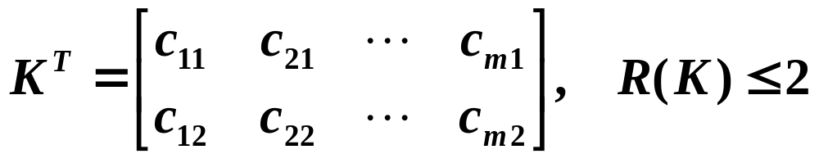
分析2) 设X=(X₁, X₂)的协方差矩阵为
线性变换矩阵
则线性变换 Y=KX的协方差矩阵为
即二维以上的线性变换向量Y= KX都是退化(奇异)联合正态分布.
电子科技大学

Slide 19
问题结论：
1)不能保证Y=KX 服从非退化正态分布.
2) 当|KCK^{T}|≠0时, 随机向量Y 服从非退化正态分布.
K为行满秩矩阵
可证明
推论 非退化正态分布随机向量X的满秩线性变换仍服从非退化正态分布.
电子科技大学

Slide 20
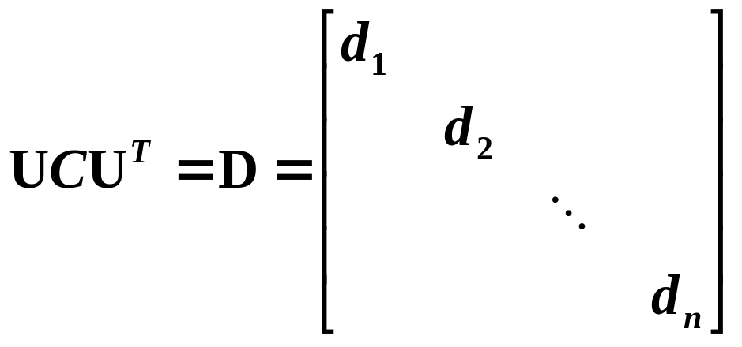
定理2.1.5 若随机向量X 服从N(μ,C),且C正定, 则存在一个正交变换U,使得Y=UX 是一个相互独立的正态随机向量.
证 C为实对称正定矩阵, 则存在正交阵U, 使
d_{i} 是C 的
特征值
U是以特征向量为列构成的正交阵
令Y=UX ，则Y 服正态分布N(Uμ, D).
Y的协方差矩阵为对角阵，故其分量相互独立.
电子科技大学

Slide 21
二、正态随机过程
定义2.1.1 随机过程{X_{t} , t∈T}称为正态过程,如果它的任意有限维分布都是联合正态分布.
即对任意的正整数 n 和t₁, t₂ , …, t_{n}∈T, n 维随机变量 (Xt₁,…,Xt_{n}) 都服从正态分布.
注
1)上述几个定理均可应用于正态过程.
电子科技大学

Slide 22
2）若存在某个n,对t₁,t₂, …,t_{n}∈T,n维随机变量(Xt₁,…,Xt_{n})服从退化正态分布,称{Xt, t∈T}为退化正态过程.
前面的例2.1.1 就是一个退化的正态过程, 其三维以上的有限维分布都是退化正态分布.
3) 正态过程的n 维分布由其二阶矩完全确定.
有 对任意的n≥1, t₁, t₂ , …,t_{n}∈T,
(Xt₁, …, Xt_{n})^{T}～N(μ, C )
电子科技大学

Slide 23
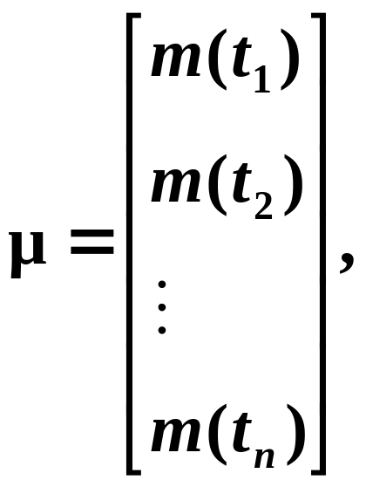
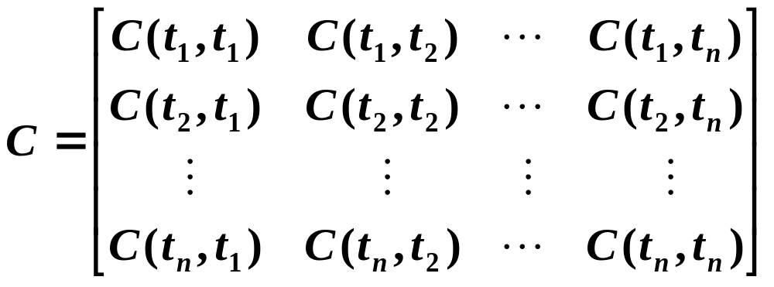
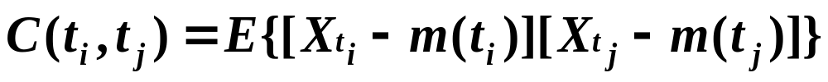

电子科技大学

Slide 24

Ex.2.1.2 随机振幅电信号
ξ与η相互独立同服从正态分布,
1) 试求Xt 的均值函数和相关函数；
2）写出一维概率密度和二维概率密度.
解 1)
电子科技大学

Slide 25
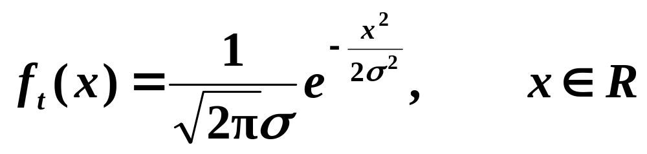
2) X _{t} 的一维密度为
电子科技大学

Slide 26
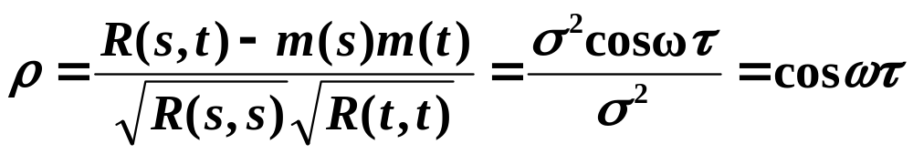



Xt 是相互独立正态随机变量的线性组合,故(Xs, Xt) 服从二维正态分布,其相关系数为
仅与τ=s－t 有关
得过程Xt 的二维密度为
电子科技大学

Slide 27




思考题:
此过程是否是正态过程? 可否写出任意n维概率密度?
Ex.2.1.3 设随机过程{Xt, t∈T} 和{Yt, t∈T} 相互独立，都是正态随机过程，设
证明 Zt 是正态过程。
证 对任意正整数 n 及
电子科技大学

Slide 28







都是n维联合正态随机向量，并相互独立。
的n维特征函数为
电子科技大学

Slide 29






由特征函数和分布函数的惟一性定理知
是正态随机向量. 且
的均值向量为
协方差矩阵为 .
问题：能否保证{Zt, t∈T}是非退化正态过程？
电子科技大学

Slide 30
实际应用
怎样验证随机过程{X_{t} , t∈T}是正态随机过程?
任取n≥1 , 及 t₁, t₂ , …,t_{n} ∈T，记
X=(Xt₁,…,Xt_{n})，
欲验证X服从n维正态分布。
算法步骤如下：
1) 计算X的n维协方差矩阵C；
2) 验证C的正定性；
电子科技大学

Slide 31

3) 求正交矩阵U,使UCU^{T}
4) 令Y=UX,Y的协方差矩阵为D；
将X 去相关
5) 检验Y=(Y₁,Y₂, …,Y_{n})的独立性；
随机过程统计推断问题
6) 检验Y的一维分布的正态性.
电子科技大学

Slide 32
结论
若检验得Y=(Y₁,Y₂, …,Y_{n})是相互独立的正态
随机变量，
X=U^{－1}Y是n维正态随机变量,即
{Xt , t∈T}是正态随机过程.
电子科技大学

